Slide 1
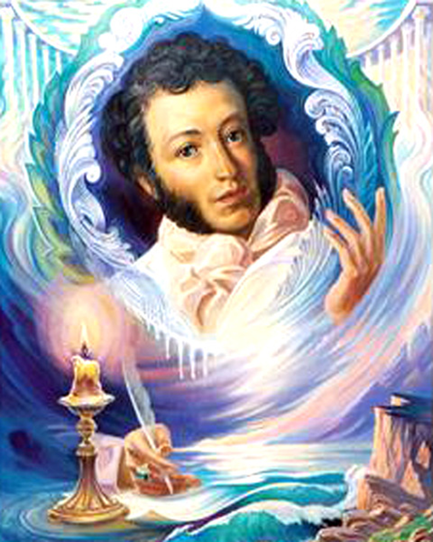
ВИКТОРИНА ПО СКАЗКАМ А.С.ПУШКИНА
Внеклассная работа 1 класс. Составила Калинина Т.Н. – учитель начальных классов лицея № 329 Санкт-Петербурга

Slide 2
Где учился А.С.Пушкин?
В Царскосельском лицее.

Slide 3
Во сколько лет А.С.Пушкин поступил в лицей?
В 12 лет

Slide 4
Что означает эта дата : 6 июня 1799г ?
В этот день 214 лет назад появился на свет замечательный поэт А.С.Пушкин

Slide 5
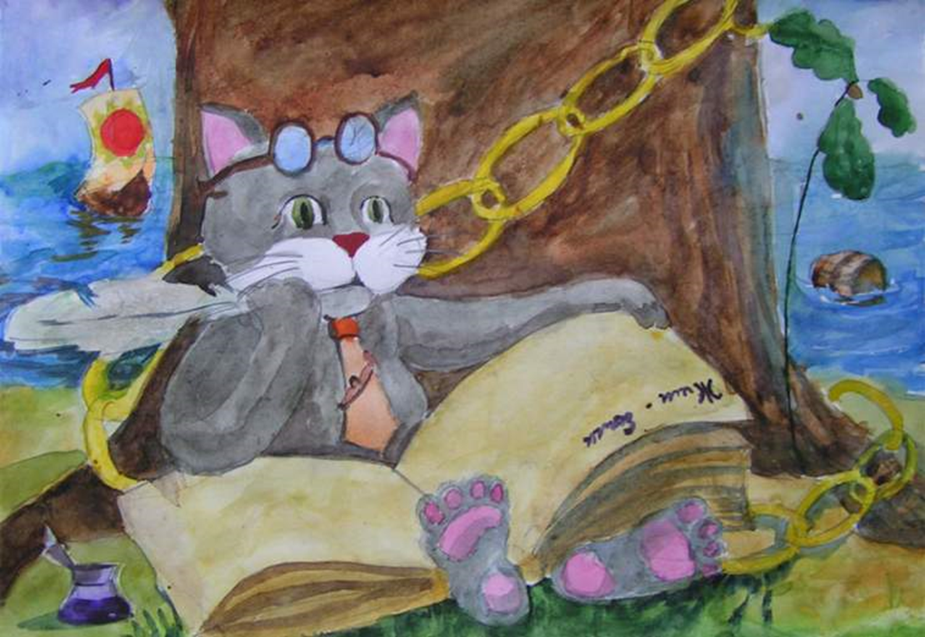
- У лукоморья стоит дуб, по которому ходит кот. Какой кот: сибирский, бухарский или …………. ?
Учёный

Slide 6
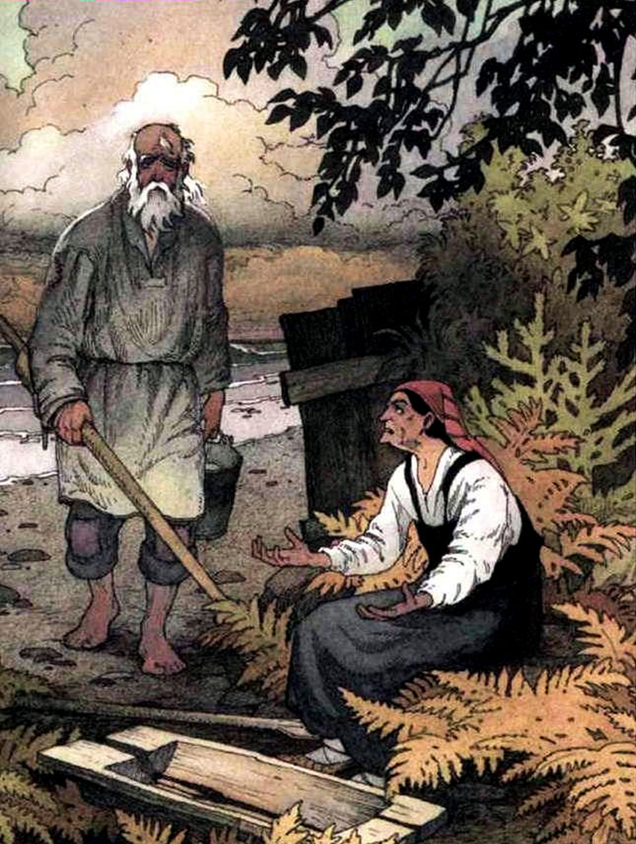
Что это за сказка, и как она начинается?
«Сказка о рыбаке и рыбке»
(Жил старик
со своею старухой
у самого
синего моря).

Slide 7
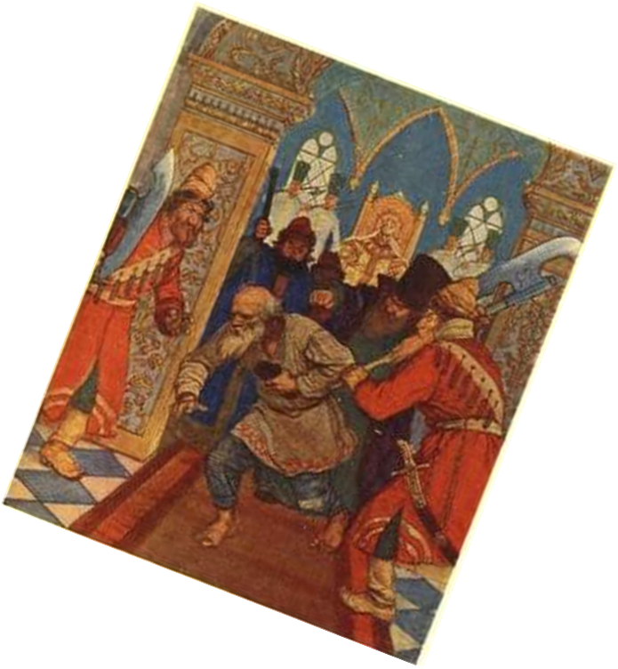
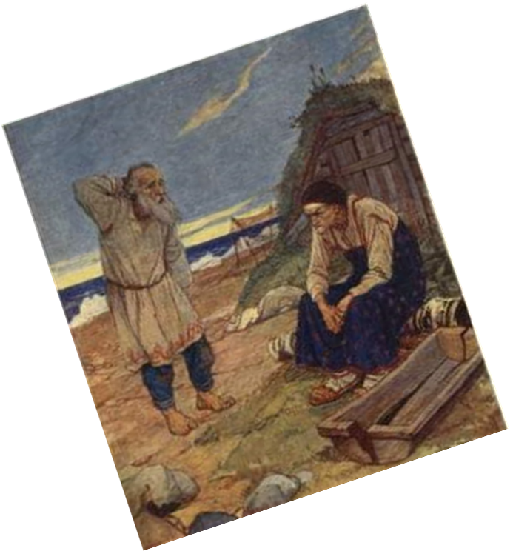
Назовите эпизоды, изображенные на иллюстрациях.

Slide 8
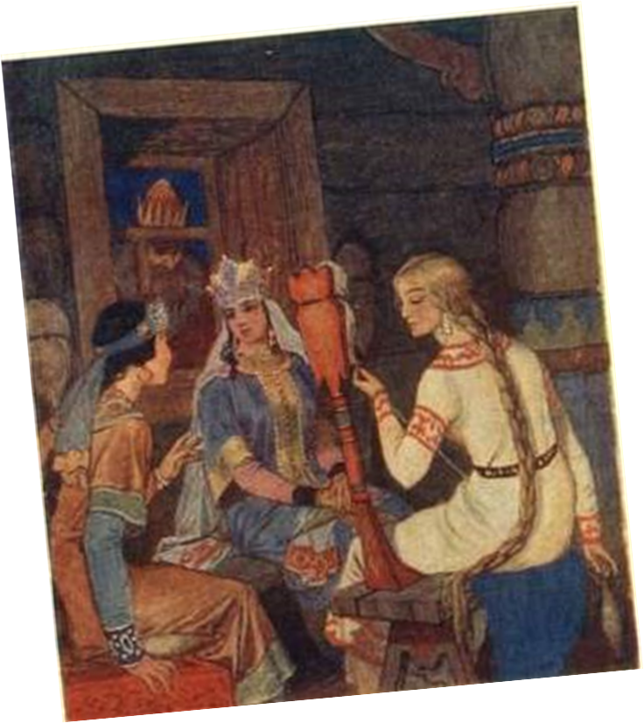
Озаглавьте иллюстрацию словами из сказки.
Что это за сказка?
Три девицы под окном
Пряли поздно вечерком
«Сказка о царе Салтане …»

Slide 9
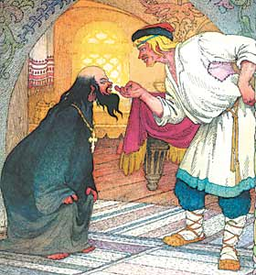
Что это за герои?
Из какой они сказки?
Это поп и Балда из «Сказки о попе и его работнике Балде»

Slide 10
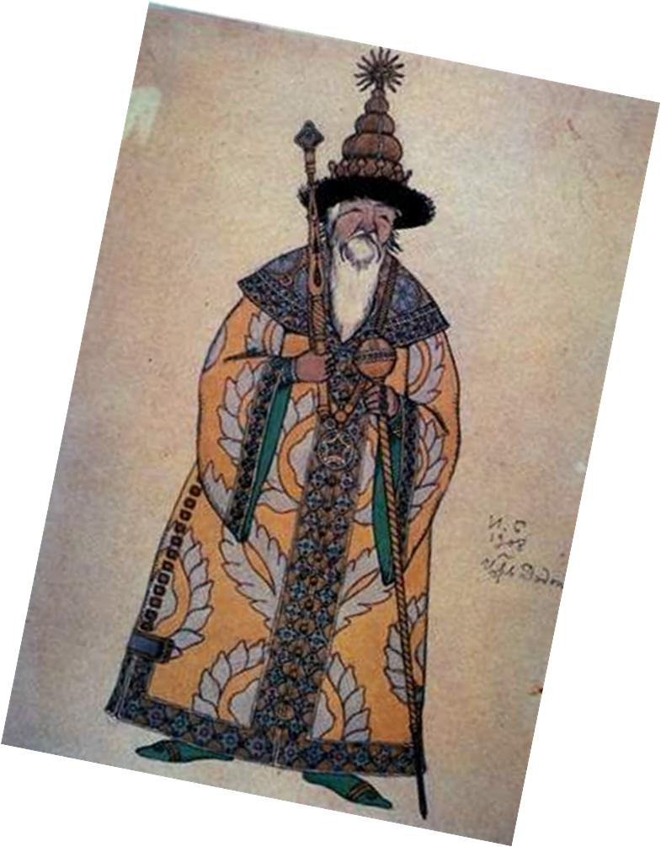
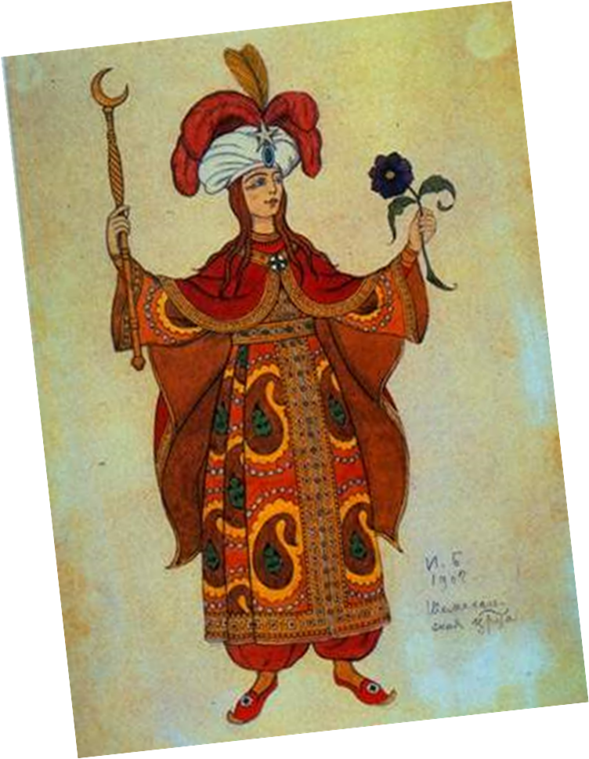
Назовите имена героев из «Сказки о золотом петушке»
Царь Дадон
Шамаханская царица

Slide 11
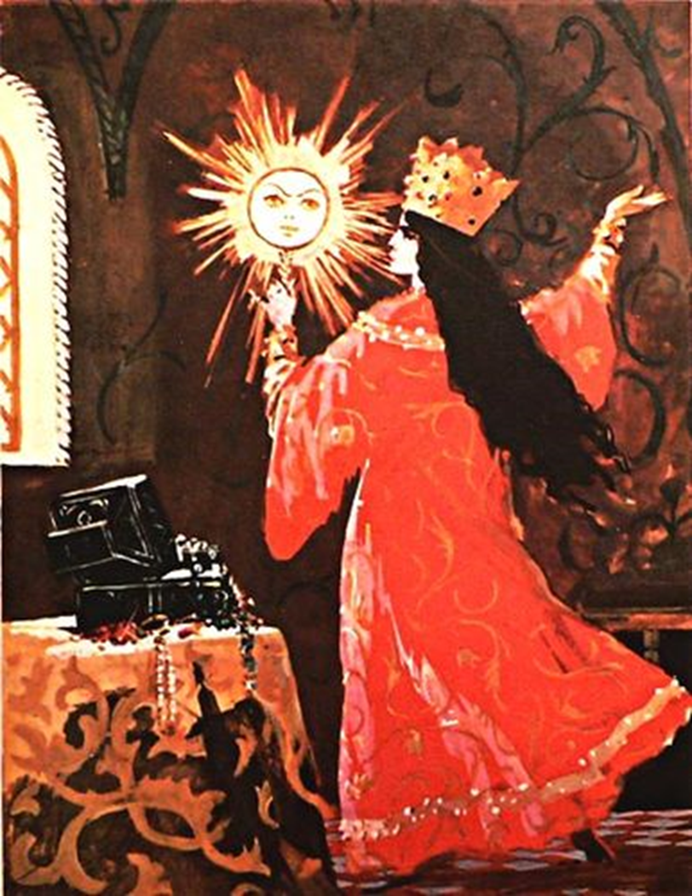
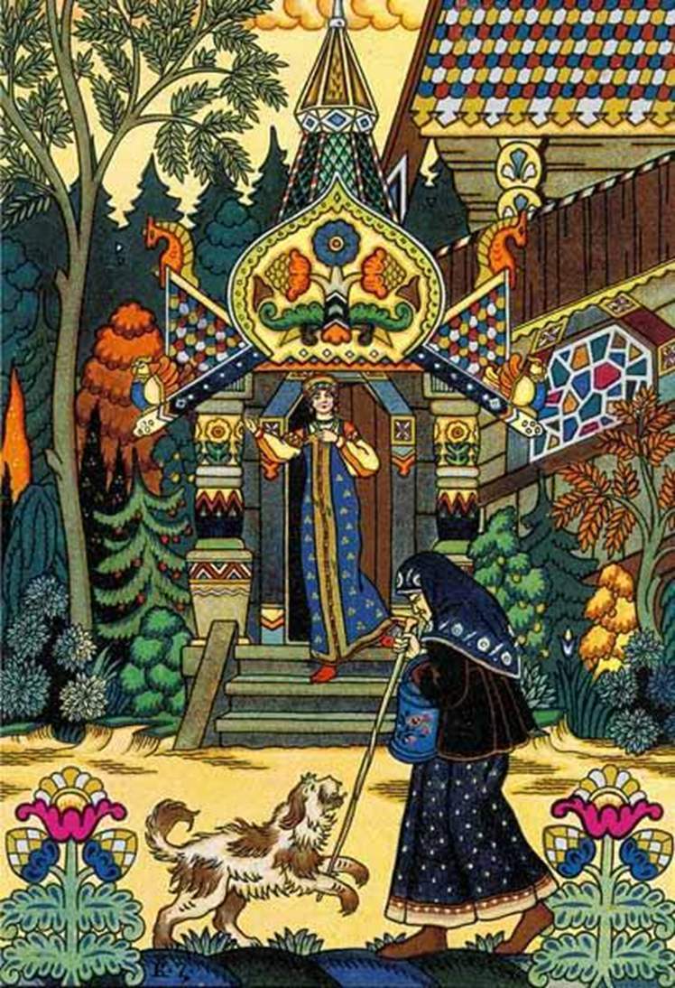
Что это за сказка?
«Сказка о мёртвой царевне …»

Slide 12
С какими словами царица обращается к зеркальцу?
Свет мой, зеркальце, скажи
Да всю правду расскажи…
Я ль на свете всех милее,
Всех румяней и белее?

Slide 13
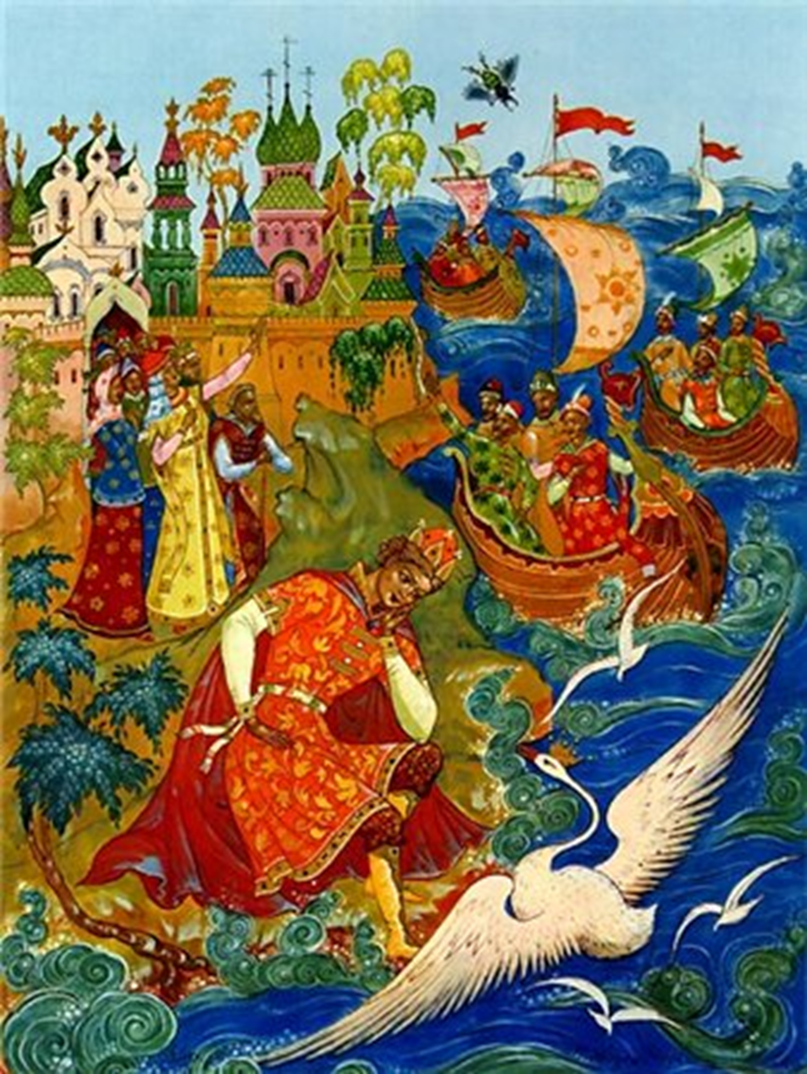
Какая это сказка?
«Сказка о царе Салтане…»
В кого превращала царевна-лебедь Гвидона, чтобы он мог попасть в гости к отцу?
В комара, муху, шмеля.

Slide 14
Как А.С.Пушкин использовал эти числа (3,7,30,33) в своих сказках?
3 девицы под окном пряли поздно вечерком.
Они жили в ветхой землянке ровно 30 лет и 3 года.
33 богатыря в чешуе, как жар, горя.
Входят 7 богатырей, 7 румяных усачей.
От 3-го щелчка вышибло ум у старика.
В 3-й раз закинул он невод.

Slide 15
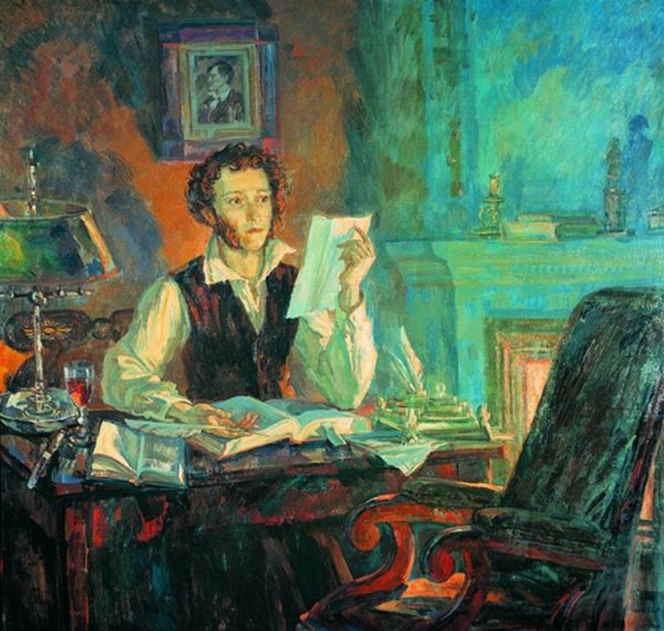
МОЛОДЦЫ!
Читайте и наслаждайтесь произведениями А.С.Пушкина!

